Slide 1
SIC039 - PPT - SESI 2 Sistem Penunjang Keputusan
Konsep Dasar Sistem Pendukung Keputusan
M HANIF JUSUF ST MKOM

Slide 2
Tujuan Pembelajaran
Mempelajari konsep dasar pengambilan keputusan.
Memahami pendekatan sistem.
Mempelajari 4 fase Pengambilan Keputusan Simon.
Memahami konsep rasionalisasi (rationality) dan rasionalisasi yang terbatas (bounded rationality).
Mampu membedakan antara membuat keputusan dan menentukan suatu prinsip keputusan.
Mempelajari faktor apa yang mempengaruhi pengambilan keputusan.
Mempelajari bagaimana DSS mendukung pengambilan keputusan dalam dunia nyata.

Slide 3
Pengambilan Keputusan
Proses memilih satu diantara beberapa rencana alternatif untuk mencapai tujuan atau beberapa tujuan.
4 Fase pengambilan keputusan adalah:
Intelligence
Design
Choice
implementation

Slide 4
Sistem
Struktur
Input
Proses
Output
Feedback dari output ke decision maker
Dipisahkan dari lingkungan luar (environment) oleh boundary
Dikelilingi oleh environment
Input
Processes
Output
boundary
Environment

Slide 5
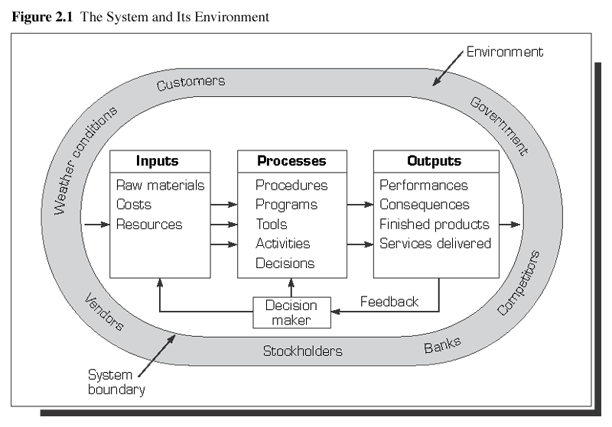
Sistem dan Lingkungan Luarnya

Slide 6
Jenis Sistem
Sistem Tertutup (Closed system)
Independent
Tidak membutuhkan input
Tidak menghasilkan output bagi lingkungan luarnya
Black Box
Sistem Terbuka (Open system)
Menerima input
Memberikan output ke Lingkungan luar

Slide 7
Closed System
Tujuan
Mekanisme Pengendalian
Input
Transformasi
Output
Bagian-bagian suatu sistem yang dapat mengendalikan operasinya sendiri

Slide 8
Open System
Input
Transformasi
Output

Slide 9
Model yang digunakan untuk DSS
Iconic
Replika sistem yang kecil
Analog
Representasi dari sistem secara Behavioral
Mungkin saja tidak tampak seperti sistem
Quantitative (mathematical)
Menunjukkan hubungan antar sistem

Slide 10
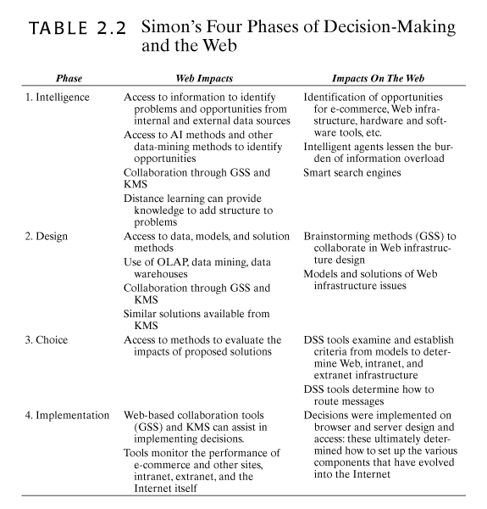
Tahap – tahap Pengambilan Keputusan

Slide 11
Fase-fase Pengambilan Keputusan
3 Fase awal Simon:
Intelligence
Design
Choice
Kemudian dia menambahkan fase yang ke-4:
Implementation
Dan menambahkan fase ke-5:
Monitoring

Slide 12
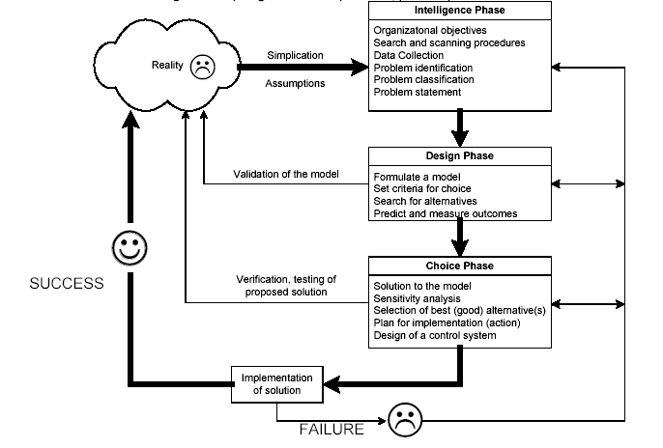
PROSES PENGAMBILAN KEPUTUSAN

Slide 13
Fase Pemikiran (Intelligence Phase)
Mengamati lingkungan luar
Menganalisa tujuan organisasi
Mengumpulkan data
Mengidentifikasi masalah
Mengkategorikan masalah
Programmed dan non-programmed
Mendekomposisikan menjadi beberapa bagian kecil
Menentukan siapa yang bertanggung jawab atas masalah tersebut.

Slide 14
Fase Perancangan (Design Phase)
Menentukan beberapa rencana alternatif
Menganalisa solusi-solusi yang potensial
Membuat model
Menguji kelayakan
Memvalidasi hasil
Memilih principle of choice
Menentukan tujuan
Memasukkannya kedalam model
Mengevaluasi dan mengambil resiko
Kriteria dan batasan

Slide 15
Fase Pemilihan (Choice Phase)
Principle of choice
Menggambarkan mengapa sebuah pendekatan solusi (solution approach) dapat diterima.
Normative Models (Model Normatif)
Optimization (Optimalisasi)
Dampak dari setiap alternatif
Rationalization (Rasionalisasi)
Beberapa tindakan sudah diketahui
Pilihan diurutkan dari yang terbaik hingga terburuk
Suboptimization (Sub Optimalisasi)
Keputusan dibuat pada bagian organisasi tanpa mempertimbangkan keseluruhan organisasi

Slide 16
Model-model Deskriptif
Menjelaskan bagaimana sesuatu akan dipercaya
Biasanya, berbasis matematis
Menerapkan sekumpulan alternatif
Contoh:
Simulations (Simulasi)
What-if scenarios (Skenario What-if)
Cognitive map
Narratives (Naratif)

Slide 17
Alternatif Pengembangan
Pembuatan alternatif
Mungkin saja otomatis atau manual
Mungkin terlalu banyak, sehingga terjadi information overload
Skenario
Evaluate with heuristics
Hasil diukur dengan pencapaian tujuan

Slide 18
Masalah
Bila kenyataan tidak sesuai dengan apa yang diharapkan, maka timbullah masalah.
Satisficing is the willingness to settle for less than ideal.
Form of suboptimization
Bounded rationality (Rasionalisasi yang terbatas)
Kapasitas manusia yang terbatas
Dibatasi oleh prasangka dan perbedaan individu
Terlalu banyak pilihan

Slide 19
Pengambilan Keputusan tahap pemilihan (Choice)
Pengambilan keputusan dengan komitmen untuk melakukan tindakan
Menentukan rencana
Analytical techniques
Algorithms
Heuristics
Blind searches
Menganalisa kekuatan

Slide 20
Fase Implementasi (Implementation Phase)
Melakukan solusi terpilih
Beberapa hambatan:
Berkenaan dengan penolakan untuk melakukan perubahan
User training
Dukungan dari manajemen yang lebih tinggi

Slide 21
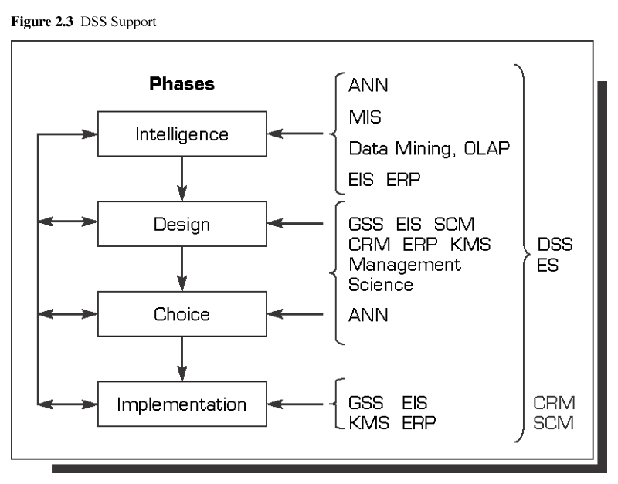
Pendukung DSS
Source: Based on Sprague, R.H., Jr., “A Framework for the Development of DSS.” MIS Quarterly, Dec. 1980, Fig. 5, p. 13.

Slide 22
Sistem Pendukung Keputusan (DSS)
Intelligence Phase
Automatic
Data Mining
Expert systems, CRM, neural networks
Manual
OLAP
KMS
Reporting
Rutin dan ad hoc (tidak terencana)

Slide 23
Sistem Pendukung Keputusan (DSS)
Design Phase (tahap Perancangan)
Financial and forecasting models
Membuat alternatif dengan menggunakan expert system
Identifikasi hubungan melalui OLAP dan data mining
Mengingat kembali (Recognition) melalui KMS
Business process models dari CRM, RMS, ERP, dan SCM

Slide 24
Sistem Pendukung Keputusan (DSS)
Choice Phase (tahap Pemilihan)
Mengidentifikasi alternatif terbaik
Mengidentifikasi alternatif yang cukup baik
What-if analysis
Goal-seeking analysis
Mungkin saja menggunakan KMS, GSS, CRM, ERP, dan SCM systems

Slide 25
Sistem Pendukung Keputusan (DSS)
Implementation Phase (tahap Implementasi)
Meningkatkan komunikasi
Kolaborasi
Training
Didukung oleh KMS, expert systems, GSS

Slide 26
Pengambilan Keputusan Pada Manusia
Gaya Kognitive
Apa yang menjadi dugaan orang?
Bagaimana semua itu diatur?
Subyektif
Gaya Keputusan
Bagaimana menurut orang lain?
Bagaimana mereka bereaksi?
Analytical, autocratic, democratic dan consultative

Slide 27
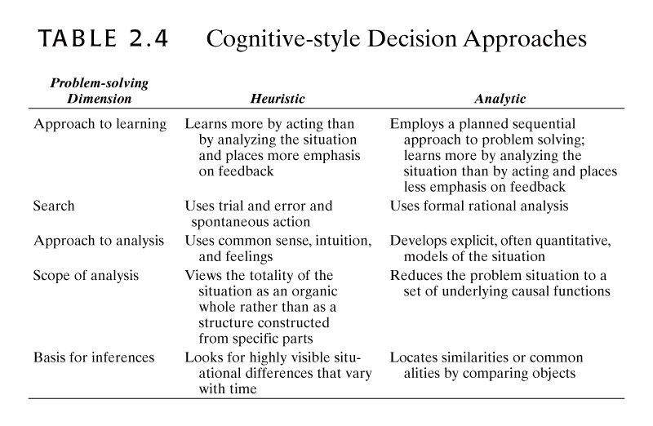
Pendekatan Keputusan Gaya Kognitif

Slide 28
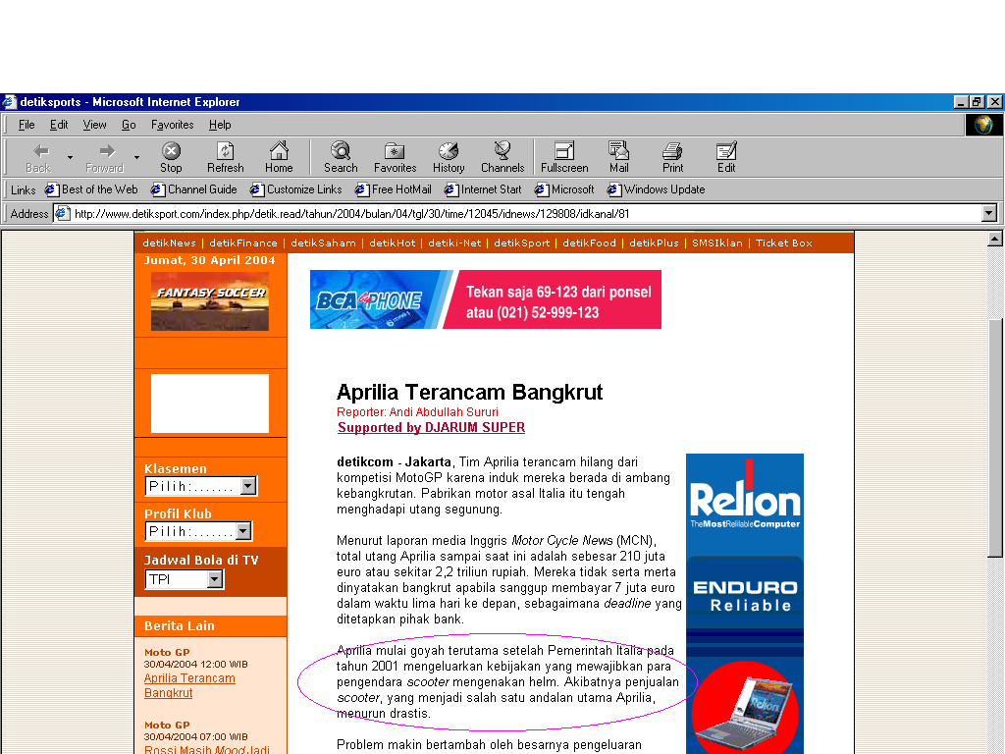

Slide 29
Tugas
Tentukan dalam sebuah tabel input, proses dan output dari sistem berikut. Tentukan apa yang diperlukan untuk masing-masing sistem agar efektif dan efisien.
Kantor Pos
Universitas
Rumah Sakit
Bank
Toko Bahan Bangunan
Perusahaan Anda sedang mempertimbangkan membuka cabang di Sumatera. Buat daftar aktifitas disetiap fase keputusan untuk membuka atau tidak membuka cabang!

Slide 30
Pengambilan Keputusan
Masalah
→Merupakan suatu kondisi yang berpotensi menimbulkan kerugian luar biasa atau menghasilkan keuntungan luar biasa.
Keputusan
Merupakan kegiatan memilih suatu strategi tindakan dalam pemecahan masalah .

Slide 31
Pengambilan Keputusan
Pengambilan keputusan
Tindakan memilih strategi atau aksi yang diyakini manajer (pengambil keputusan)akan memberikan solusi terbaik atas sesuatu.
Tujuan Keputusan
→ Untuk mencapai target atau aksi tertentu yang harus dilakukan.

Slide 32
Kriteria / ciri-ciri Keputusan
Banyak pilihan / alternatif
Ada kendala atau syarat
Mengikuti suatu pola/model tingkah laku,baik yang terstruktur maupun tidak terstruktur
Banyak input / variabel
Ada faktor risiko
Dibutuhkan kecepatan, ketepatan, dan keakuratan.

Slide 33

Pembuatan Keputusan Manajemen
Rencana Strategik
Pengendalian Manajemen
Pengendalian Operasional
Proses Transaksi

Slide 34
Tahap-tahap Pembuatan keputusan
Identifikasi Masalah
Pemilihan metode pemecahan masalah
Pengumpulan data yang dibutuhkan untuk melaksanakan model keputusan
Mengimplementasikan model
Mengevaluasi sisi positif dari setiap alternatif yang ada
Melaksanakan solusi

Slide 35
Konsep Sistem Pendukung Keputusan
Defenisi Sistem
Sistem → merupakan kumpulan elemen yang saling berkaitan yang bertanggung jawab memproses masukan (input) sehingga menghasilkan keluaran (output).

Slide 36
Definissi Sistem Informasi
Sistem Informasi (Kusrini, M.Kom)
Suatau sistem di dalam suatu organisasi yang mempertemukan kebutuhan pengolahan transaksi harian, mendukung operasi, bersifat manajerial, dan merupakan kegiatan strategi dari suatu organisasi, serta menyediakan laporan-laporan yang diperlukan oleh pihak luar.

Slide 37
Jenis Sistem Informasi
Berdasarkan dukungan kepada pemakai :
Sistem Pemrosesan Transaksi
Sistem Informasi Manajemen
Sistem Otomasi Perkantoran
Sistem Pendukung Keputusan
Sistem Informasi Eksekutif
Sistem Pendukung Kelompok
Sistem Pendukung Cerdas

Slide 38
1. Transactional Processing System
Example :
sistem Informasi untuk mencatat transaksi penjualan, pemesanan tiket pesawat, dll.
Model Konseptual TPS
Pemasukan
Data
Pemrosesan
Transkasi
Laporan, Dokumen dan
Keluaran yang lain
Permintaan
Basis Data
Jawaban
Upload
Download
User

Slide 39
2. Sistem Informasi Manajemen
SIM
sistem informasi yang digunakan untuk menyajikan informasi agar mendukung operasi, manajemen, dan pengambilan keputusan dalam sebuah organisasi.

Slide 40
Karakteristik Sistem Informasi Yang Termasuk SIM
Beroperasi pada tugas-tugas yang terstruktur.
Meningkatkan efisiensi dengan mengurangi biaya.
Menyediakan laporan dan kemudahan akses yang berguna dalam pengambilan keputusan, tetapi tidak secara langsung.

Slide 41
3. Sistem Otomasi Perkantoran
OAS
Merupakan sistem yang memberikan fasilitas tugas-tugas pemrograman informasi sehari-hari di dalam perkantoran dan organisasi bisnis.
Example :
Pengolah Lembar Kerja, – Aplikasi Presentasi,
Pengolah kata, - e-mail,
Pengolah Grafik, - voice-mail,

Slide 42
Sistem Pendukung Keputusan
DSS
Merupakan Sistem Informasi interaktif yang menyediakan informasi, pemodelan, dan pemanipulasian data.

Slide 43
Tujuan DSS (Turban, 2005)
Membantu manajer dalam pengambilan keputusan atas masalah semi-terstruktur.
Memberikan dukungan atas pertimbangan manajer dan bukanya dimaksudkan untuk menggantikan fungsi manajer.
Meningkatkan efektivitas keputusan yang diambil manajer lebih dari pada perbaikan efisiensinya.
Kecepatan Komputasi.
Peningkatan Produksi.
Dukungan Kualitas.
Berdaya Saing.
Mengatasi Keterbatasan Kognitif dalam pemrosesan dan penyimpanan.

Slide 44
Klasifikasi DSS
Berdasarkan Tingkatan Teknologi
SPK Spesifik,dgn karakterisitik tertentu
Contoh : SPK Untuk penentuan harga satuan barang.
2. Pembangkit SPK,software khusus untuk digunakan membangun dan mengembangkan SPK.
Contoh : Memudahkan SPK Spesifik
3. Perlengkapan SPK, Software & Hardware yang mendukung pembangunan SPK Spesifik dan Pembangkit SPK

Slide 45
Klasifikasi DSS
Berdasarkan Tingkat Dukungannya
Retrieve Information Elements
Analyze Entire File
Prepare Reports From Multiple Files
Estimate Decision Consequences
Propose Decision
Make Decision

Slide 46
Jenis Keputusan
Keputusan Terstruktur
Keputusan yang dilakukan secara berulang-ulang dan bersifat rutin.
Example :
Keputusan pemesanan barang dan keputusan penagihan piutang.

Slide 47
Jenis Keputusan
2. Keputusan Semiterstruktur
Keputusan yang memiliki 2 sifat, separoh ditangani komputer sebahagian lagi tetap dilakukan oleh pengambil keputusan
Example :
Pengevaluasian Kredit,
Penjadwalan Produksi,
Pengendalian Persediaan

Slide 48
Jenis Keputusan
3. Keputusan Tidak Terstruktur
Keputusan yang penanganannya rumit karena tidak terjadi berulang-ulang atau tidak selalu terjadi.
Example :
Pengembangan Teknologi Baru,
Bergabung dengan Perusahaan Lain,
Perekrutan Eksekutif.

Slide 49
Sistem Informasi Eksekutif
EIS
→ Merupakan Sistem Informasi yang menyediakan fasilitas yang fleksibel bagi manajer dan eksekutif dalam mengakses informasi eksternal dan internal yang berguna untuk mengidentifikasi maslah atau mengenali peluang.

Slide 50
Sistem Pendukung Kelompok
GSS
Merupakan Sistem Informasi yang digunakan untuk mendukung sejumlah orang yang bekerja dalam suatu kelompok.
Istilah yang umum untuk GSS ini adalah GDSS (Group Decision Support System)

Slide 51
Sistem Pendukung Cerdas
Sistem Cerdas
Sistem yang memiliki kemampuan seperti kecerdasan manusia.
Example :
Sistem Pakar (expert System), yaitu sistem yang meniru kepakaran (keahlian) seseorang dalam bidang tertentu untuk menyelesaikan suatu permasalahan.
Sistem Pengolahan Bahasa alamai (natural Language Processing).

Slide 52

Selesai

